Slide 1

Possesso
2024-25

Slide 2
Possesso
In Rust, ogni valore introdotto nel programma è posseduto da una ed una sola variabile
Un particolare blocco logico contenuto nel compilatore, detto borrow checker, verifica formalmente questo fatto, per ogni punto dell’esecuzione del programma
Ogni violazione porta ad un fallimento della compilazione
Possedere un valore significa essere responsabili del suo rilascio
Se il valore contiene una risorsa (puntatore ad memoria dinamica, handle di file o socket, …), questa deve essere liberata
Dopodiché occorre restituire al sistema operativo la memoria in cui il valore è memorizzato
Il rilascio avviene quando la variabile che lo possiede esce dal proprio scope sintattico o quando le viene assegnato un nuovo valore
Rust offre un meccanismo (drop) mediante il quale è possibile associare azioni arbitrarie da eseguire prima che sia liberata la memoria
Il rilascio può essere rimandato a dopo, se il contenuto della variabile viene trasferito (mosso) in un’altra variabile: in questo caso la nuova variabile diventa responsabile del suo rilascio

Slide 3
Possesso e rilascio
fn main() {
let mut v = Vec::with_capacity(4); // v possiede il vec
for i in 1..=5 {
v.push(i);
}
println!(“{:?}”,v);
}
v
Stack
4
0
Heap
All’atto della creazione, viene acquisito un blocco sullo heap, il cui puntatore è memorizzato all’interno della struttura dati sullo stack

Slide 4
Possesso e rilascio
fn main() {
let mut v = Vec::with_capacity(4); // v possiede il vec
for i in 1..=5 {
v.push(i);
}
println!(“{:?}”,v);
}
v
i
Stack
4
2
2
Heap
1
2
Inserendo valori all'interno del vettore, lo spazio precedentemente allocato viene via via riempito

Slide 5
Possesso e rilascio
fn main() {
let mut v = Vec::with_capacity(4); // v possiede il vec
for i in 1..=5 {
v.push(i);
}
println!(“{:?}”,v);
}
v
i
Stack
8
5
5
Heap
1
2
3
4
5
Se necessario, il blocco viene riallocato, per fare spazio ad un maggior numero di elementi

Slide 6
Possesso e rilascio
fn main() {
let mut v = Vec::with_capacity(4); // v possiede il vec
for i in 1..=5 {
v.push(i);
}
println!(“{:?}”,v);
}
v
Stack
8
5
Heap
1
2
3
4
5
Finché la variabile è in scope, le risorse che possiede sono accessibili

Slide 7
Possesso e rilascio
fn main() {
let mut v = Vec::with_capacity(4); // v possiede il vec
for i in 1..=5 {
v.push(i);
}
println!(“{:?}”,v);
}
Stack
Heap
Quando v esce dal proprio scope sintattico, si occupa di rilasciare le risorse che possiede :
(l’array allocato sullo heap, con tutto il suo contenuto)

Slide 8
Movimento
Quando una variabile viene inizializzata, prende possesso del relativo valore
Se ad una variabile (mutabile) è assegnato un nuovo valore, quello precedentemente posseduto viene rilasciato e la variabile diventa proprietaria del nuovo valore
Se una variabile viene assegnata ad un’altra variabile oppure passata come argomento ad una funzione, il suo contenuto viene MOSSO nella destinazione
La variabile originale cessa di possedere il valore (non ne è più responsabile) ed il possesso passa alla variabile destinazione (o al parametro della funzione invocata)
La variabile originale resta allocata fino a quando non termina la sua visibilità (chiusura del blocco in cui è stata definita)
Eventuali accessi in lettura alla variabile originale porteranno ad errori di compilazione
Eventuali accessi in scrittura alla variabile originale avranno successo e ne riabiliteranno la lettura
La variabile destinazione conterrà una copia bit a bit del valore originale (ammesso che il compilatore non riesca a riusare i dati originali al loro posto)

Slide 9
Movimento
s1
let mut s1 = “hello”.to_string();
println!(“s1: {}”, s1);
let s2 = s1;
println!(“s2: {}”, s2);
//s1 non è più accessibile
Stack
5
5
Heap
h
e
l
l
o

Slide 10
Movimento
s1
let mut s1 = “hello”.to_string();
println!(“s1: {}”, s1);
let s2 = s1;
println!(“s2: {}”, s2);
//s1 non è più accessibile
Stack
5
5
Heap
h
e
l
l
o

Slide 11
Movimento
s1
s2
let mut s1 = “hello”.to_string();
println!(“s1: {}”, s1);
let s2 = s1;
println!(“s2: {}”, s2);
//s1 non è più accessibile
Stack
5
5
5
5
Heap
h
e
l
l
o

Slide 12
Movimento
s1
s2
let mut s1 = “hello”.to_string();
println!(“s1: {}”, s1);
let s2 = s1;
println!(“s2: {}”, s2);
//s1 non è più accessibile
Stack
5
5
5
5
Heap
h
e
l
l
o

Slide 13
Movimento
let mut s1 = “hello”.to_string();
println!(“s1: {}”, s1); // s1: hello
let s2 = s1;
println!(“s2: {}”, s2); // s2: hello, in s1 c’è la stessa cosa:
// ma NON è più accessibile
// s1 = “world”.to_string(); // de-commentando questa riga, s1 torna
// a possedere un valore
println!(“s1.to_uppercase(): {}”, s1.to_uppercase()); // NON possibile senza de-commentare // la riga precedente

Slide 14
Movimento
18 | let mut s1 = "hello".to_string();
| ------ move occurs because `s1` has type `String`, which does not implement the `Copy` trait
19 | println!("s1: {}", s1);
20 | let s2 = s1;
| -- value moved here
...
23 | println!("s1.to_uppercase(): {}", s1.to_uppercase());
| ^^^^^^^^^^^^^^^^^ value borrowed here after move

Slide 15
Copia
Alcuni tipi, tra cui quelli numerici, sono definiti copiabili
Implementano il tratto Copy
Quando un valore viene assegnato ad un’altra variabile o usato come argomento in una chiamata a funzione, il valore originale rimane accessibile in lettura
Questo è possibile quando il valore contenuto non costituisce una “risorsa” che richiede ulteriori azioni di rilascio
I tipi semplici e le loro combinazioni (tuple e array di numeri, ad esempio) sono copiabili
Così come sono copiabili i riferimenti a valori non mutabili
I riferimenti a valori mutabili NON sono copiabili
Da un punto di vista del codice generato, non cambia nulla tra copia e movimento
L’istruzione di assegnazione o il passaggio come argomento comporta la duplicazione (bit a bit) del valore originale
Semplicemente, in caso di copia, il borrow checker non impedisce l’ulteriore accesso in lettura al dato originale

Slide 16
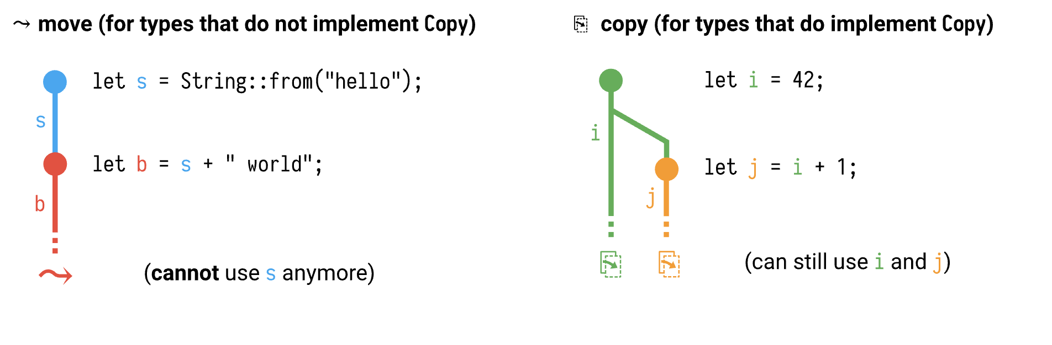
Copia e movimento

Slide 17
Copia e movimento
let string1 = "Hello".to_string();
let string2 = string1; //da qui in poi, string1 è inaccessibile in lettura
//a meno che non venga riassegnato
let num1: i32 = 3;
let num2 = num1; //nessun vincolo su num1!
string1
string2
num1
num2
Stack
5
5
5
5
3
3
Heap
H
e
l
l
o

Slide 18
Clonazione
I tipi che implementano il tratto Clone possono essere duplicati invocando il metodo clone()
A differenza della copia e del movimento, la clonazione può comportare una copia in profondità dei valori
Di conseguenza, il costo della clonazione può essere elevato
L'implementazione dell'operazione di clonazione è modificabile dal programmatore
L'implementazione di copia e movimento, invece, è sotto il controllo esclusivo del compilatore ed è basata sull'invocazione della funzione memcpy(...)
Affinché un tipo possa implementare il tratto Copy, occorre che implementi anche il tratto Clone
Tuttavia, non occorre che le due implementazioni coincidano

Slide 19
Clonazione
s1
let mut s1 = "hi".to_string();
let s2 = s1.clone();
s1.push('!');
println!("s1: {}", s1); //hi!
println!("s2: {}", s2); //hi
Stack
2
2
Heap
h
i

Slide 20
Clonazione
s1
s2
let mut s1 = "hi".to_string();
let s2 = s1.clone();
s1.push('!');
println!("s1: {}", s1); //hi!
println!("s2: {}", s2); //hi
Stack
2
2
2
2
Heap
h
i
h
i

Slide 21
Clonazione
s1
s2
let mut s1 = "hi".to_string();
let s2 = s1.clone();
s1.push('!');
println!("s1: {}", s1); //hi!
println!("s2: {}", s2); //hi
Stack
4
3
2
2
Heap
h
i
h
i
!

Slide 22
Clonazione
s1
s2
let mut s1 = "hi".to_string();
let s2 = s1.clone();
s1.push('!');
println!("s1: {}", s1); //hi!
println!("s2: {}", s2); //hi
Stack
4
3
2
2
Heap
h
i
h
i
!

Slide 23
Clonazione
s1
s2
let mut s1 = "hi".to_string();
let s2 = s1.clone();
s1.push('!');
println!("s1: {}", s1); //hi!
println!("s2: {}", s2); //hi
Stack
4
3
2
2
Heap
h
i
h
i
!

Slide 24
Confronto con C e C++
A differenza di quanto avviene in C e C++, in Rust il comportamento base adottato dal compilatore a fronte dell’assegnazione di una variabile o del passaggio di un argomento ad una funzione, è quello del movimento
Solo se il tipo risulta copiabile viene eseguita una copia
In C, l’unico paradigma possibile è quello della copia
In C++ è possibile adottare il movimento a patto di invocarlo esplicitamente e che questo comportamento sia stato definito per lo specifico tipo di dato in oggetto
Poiché in C++ il movimento è possibile, ma non c’è l’equivalente del Borrow Checker, è responsabilità del programmatore, in caso di movimento, lasciare l’oggetto di cui si è preso possesso del contenuto in uno stato coerente:
Eventuali accessi ai suoi campi non devono originare errori né visibilità del contenuto pregresso
La sua distruzione non deve originare errori né portare a fenomeni di doppio rilascio
Questo mette molta responsabilità nelle mani del programmatore che deve fornire implementazioni opportune per copia e movimento, distinguendo anche tra costruzione iniziale e riassegnazione!
Vedi anche: https://radekvit.medium.com/move-semantics-in-c-and-rust-the-case-for-destructive-moves-d816891c354b

Slide 25
Riferimenti
Per risolvere i problemi di accesso, Rust introduce diverse forme di puntatori, volte a rendere espliciti responsabilità e diritti di chi le maneggia
Il borrow checker si occupa di garantire che il codice complessivamente scritto sia conforme a tali regole e impedisce la compilazione in caso contrario
Un riferimento è un puntatore in sola lettura ad un blocco di memoria posseduto da un’altra variabile
Permette di accedere ad un valore senza trasferirne la proprietà
Il riferimento può esistere solo mentre esiste la variabile che possiede il dato a cui punta
Il compilatore de-referenzia automaticamente il puntatore, quando si accede al valore tramite l’operatore ‘.’
let point = (1.0, 0.0); //point possiede il valore
let reference = &point; //reference PUÒ accedere al valore in lettura
//finché esiste point
println!(“({}, {})”, reference.0, reference.1);

Slide 26
Riferimenti e prestiti
Un riferimento prende a prestito (borrows) l’indirizzo di memoria in cui esiste il valore
Fino a che il riferimento è accessibile, non è possibile modificare il valore, né tramite il riferimento (che ha accesso in sola lettura), né tramite la variabile che possiede il valore
E’ possibile creare ulteriori riferimenti a partire dal dato originale o da altri riferimenti ad esso
I riferimenti sono copiabili: viene duplicato il puntatore
Il compilatore (attraverso il borrow checker) garantisce che un riferimento punti SEMPRE ad un dato valido
Finché esiste almeno un riferimento, il dato originale non potrà essere né modificato né distrutto

Slide 27
Riferimenti mutabili
A partire da una variabile che possiede un valore è possibile estrarre UN SOLO riferimento mutabile per volta
Si crea un riferimento mutabile con la sintassi let r = &mut v;
Mentre esiste un riferimento mutabile...
Non possono esistere riferimenti semplici (in sola lettura)
Non è possibile modificare né muovere la variabile che possiede il valore
E’ possibile creare un riferimento mutabile solo se la variabile che possiede il dato è dichiarata mutabile a sua volta

Slide 28
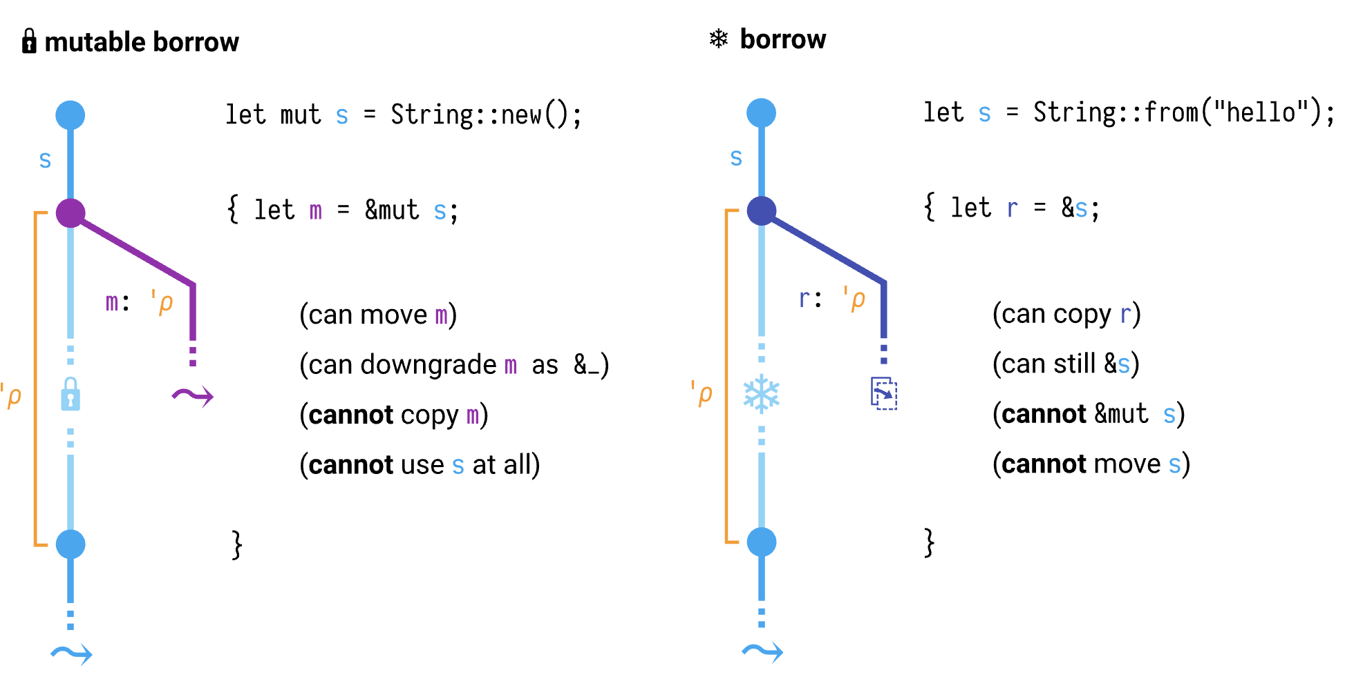
Riferimenti

Slide 29
Riferimenti: disposizione in memoria
https://github.com/pretzelhammer/rust-blog/blob/master/posts/sizedness-in-rust.md
I riferimenti sono implementati diversamente in base al tipo puntato
Puntatori semplici, se il compilatore conosce la dimensione del dato puntato
Puntatore + dimensione ( fat pointer), se la dimensione del dato è solo nota in fase di esecuzione
Puntatore doppio, se il tipo di dato puntato è noto solo per l’insieme di tratti che implementa
let i: i32 = 10;
let r1: &i32 = &i;
let a: [i32;3] = [1,2,3];
let r2: &[i32] = &a;
i:
10
a:
1
2
3
r1:
r2:
3
simple pointer
fat pointer

Slide 30
Riferimenti: disposizione in memoria
r3: &dyn Write
let f: File = File::create(“test.txt”);
let r3: &dyn Write = &f;
double pointer
vtable
fn drop() {...}
size
fn write(...) {...}
aligment
[ hidden implementation ]
fn write_vectored(...) {...}
f: File
fn is_write_vectored(...) {...}
fn flush(...) {...}

Slide 31
Tempo di vita dei riferimenti
Il borrow checker garantisce che tutti gli accessi ad un riferimento avvengano solo in un intervallo di tempo (righe) compreso in quelle in cui il dato esiste
Serve ad impedire il fenomeno dei dangling pointer
L’insieme delle righe in cui si fa accesso al riferimento costituisce il suo lifetime
Tale informazione è mantenuta, dal compilatore, insieme alle informazioni che descrivono il tipo del riferimento e non ha nessuna rappresentazione in fase di esecuzione
Sebbene in molte situazioni possa essere omesso, il tempo di vita di un riferimento può essere espresso nella firma del tipo, nel seguente modo:
&'a NomeTipo, dove a è un identificativo qualsiasi e il simbolo ' (tick) serve a qualificarlo come tempo di vita
Tale notazione è utile in quelle situazioni in cui occorre imporre vincoli sulla durata relativa dei tempi di vita di due o più riferimenti
Se un riferimento è valido per l’intera durata di un programma, viene indicato con la notazione &'static NomeTipo
Una stringa espressa in formato letterale ( “some string” ) ha come tipo &'static str, in quanto la sequenza di caratteri viene allocata dal compilatore nella sezione delle costanti e non viene mai rilasciata

Slide 32
Tempo di vita dei riferimenti
Per essere lecito, il tempo di vita di un riferimento deve essere contenuto nel tempo di vita del valore a cui punta
Il borrow checker si fa carico di garantire tale vincolo
Questo richiede di esplicitare il tempo di vita quando si memorizza un riferimento all’interno di una struttura dati o si usa un riferimento come valore di ritorno di una funzione
Questi due casi saranno trattati dettagliatamente in seguito
Il vincolo (apparentemente ovvio) di esistenza in vita dei vincoli dovrebbe essere alla base anche di tutti gli usi dei puntatori in C e C++
Poiché, però, in questi linguaggi non viene tracciato il tempo di vita, il compilatore non è in grado di identificare la presenza di dangling pointers, né identificare eventuali problemi di non rilascio o doppio rilascio, come invece avviene in Rust

Slide 33
Esistenza in vita
{
let r;
{
let x = 1;
r = &x;
}
assert_eq!(*r, 1);
}
error: `x` does not live long enough
|
9 | r = &x;
| ^^ borrowed value does not live long enough
10 |
11 | }
| - `x` dropped here while still borrowed
12 |
13 | assert_eq!(*r, 1);
| ----------------- borrow later used here

Slide 34
Esistenza in vita
{
let r;
{
let x = 1;
r = &x;
}
assert_eq!(*r, 1);
}
Intervallo di esistenza di x
qualunque riferimento ad x, non può eccedere questo periodo

Slide 35
Esistenza in vita
{
let r;
{
let x = 1;
r = &x;
}
assert_eq!(*r, 1);
}
Intervallo di validità di r
il valore memorizzato al suo interno deve avere una vita che si estende per tutto questo periodo

Slide 36
Esistenza in vita
{
let r;
{
let x = 1;
r = &x;
}
assert_eq!(*r, 1);
}
Violazione dei vincoli
Non è possibile soddisfare entrambi i vincoli

Slide 37
Esistenza in vita
Le regole, ovviamente, valgono anche quando si crea un riferimento ad una parte di una struttura dati più grande
L’esistenza in vita del riferimento deve essere inclusa in quella della struttura a cui punta
let v = vec![1, 2, 3];
let r = &v[1]; // v deve durare più a lungo di r
Se, al contrario si memorizzano dei riferimenti in una struttura, tutti questi riferimenti devono avere una durata di vita maggiore della struttura dati in cui sono memorizzati
error[E0597]: `a` does not live long enough
--> src/main.rs:5:14
|
5 | v.push(&a);
| ^^ borrowed value does not live long enough
6 | }
| - `a` dropped here while still borrowed
7 | println!("{:?}", v);
| - borrow later used here
{
let mut v = Vec::new();
{
let a = 1;
v.push(&a);
}
println!("{:?}", v);
}

Slide 38
Possesso - riassunto delle regole
Ciascun valore ha un unico possessore (variabile o campo di una struttura)
Il valore viene rilasciato (drop) quando il possessore esce dal proprio scope o quando al possessore viene assegnato un nuovo valore
Può esistere, al più, un singolo riferimento mutabile ad un dato valore
Oppure, possono esistere molti riferimenti immutabili al medesimo valore
Ma fintanto che ne esiste almeno uno, il valore non può essere mutato
Tutti i riferimenti devono avere una durata di vita inferiore a quella del valore a cui fanno riferimento

Slide 39
Slice
Una slice (fetta) è una VISTA di una sequenza contigua di elementi, la cui lunghezza NON è nota in fase di compilazione, ma disponibile durante l’esecuzione
Internamente viene rappresentata come una tupla di due elementi, il primo dei quali punta al primo valore della sequenza, mentre il secondo indica il numero di elementi consecutivi
Una slice di elementi T ha tipo [T]
Una slice non possiede i dati cui fa riferimento
Questi appartengono sempre ad un’altra variabile, da cui la slice viene derivata
Tutti i valori contenuti sono garantiti essere inizializzati, gli accessi sono verificati in fase di esecuzione
E’ possibile ricavare una slice a partire da un array, ma anche da altri tipi di contenitori (std::Vec<T>, String, Box<[T]>, …)
let a: [i32; 5] = [1, 2, 3, 4, 5]; // a è un array di 5 interi
let s = &a[1..3]; // s è una slice formata da 2 elementi [2,3]
let two = s[0]; // two contiene il valore 2

Slide 40
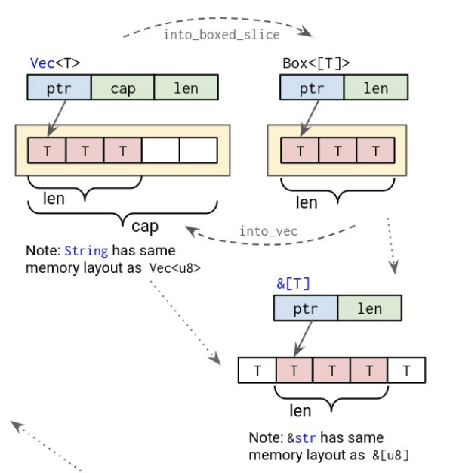
Slice

Slide 41
Vantaggi introdotti dal concetto di possesso
Un programma Rust, pur non avendo un garbage collector, offre molteplici garanzie relative alla correttezza degli accessi in memoria e del rilascio delle risorse
Non esiste il concetto di riferimento nullo e, di conseguenza, non c’è il rischio di dereferenziarlo
Poiché il borrow checker vigila sulle assegnazioni dei riferimenti e sugli intervalli temporali in cui essi sono effettivamente usati impedendo accessi illeciti, non c’è il rischio di originare errori di segmentazione o accesso illegale ad aree ristrette di memoria, né la possibilità di avere riferimenti ad aree già rilasciate (dangling pointer)
Poiché in ogni istante il borrow checker è in grado di determinare la dimensione di un blocco di memoria cui un riferimento punta, non possono verificarsi buffer overflow né buffer underflow
Per lo stesso motivo, gli iteratori offerti da Rust non eccedono mai i loro limiti

Slide 42
Vantaggi introdotti dal concetto di possesso
Tutte le variabili sono immutabili per default e occorre una dichiarazione esplicita per renderle mutabili
Questo obbliga il programmatore a riflettere attentamente sul come e dove i dati debbano essere modificati e su quale sia il ciclo di vita di ciascun valore
Il modello di possesso non riguarda solo la gestione della memoria, ma anche la gestione delle risorse contenute in un valore
Come socket di rete, handle di file e database, descrittori dei dispositivi, …
L’assenza di un garbage collector impedisce comportamenti non deterministici
In particolare, la sospensione totale del funzionamento ogni qual volta occorra ricompattare la memoria

Slide 43
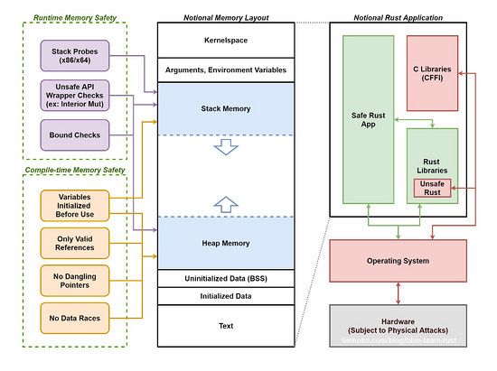
Disposizione in memoria

Slide 44

Per saperne di più
Rust Ownership by Example
https://depth-first.com/articles/2020/01/27/rust-ownership-by-example/
Carrellata di esempi, progressivamente più articolati, per illustrare il concetto di possesso
Understanding Ownership in Rust with Examples
https://medium.com/coinmonks/understanding-ownership-in-rust-with-examples-73835ba931b1
Altro articolo introduttivo che illustra i diversi aspetti collegati al possesso
Rust Lifetimes: A Complete Guide to Ownership and Borrowing
https://earthly.dev/blog/rust-lifetimes-ownership-burrowing/
Approfondimento sul concetto di tempo di vita di un valore e gestione dei prestiti
Effective Rust - Item 14: Understand lifetimes
https://www.lurklurk.org/effective-rust/lifetimes.html
Altra trattazione dettagliata del concetto di tempo di vita, parte di un libro più ampio con molti altri contenuti utili

